Slide 1
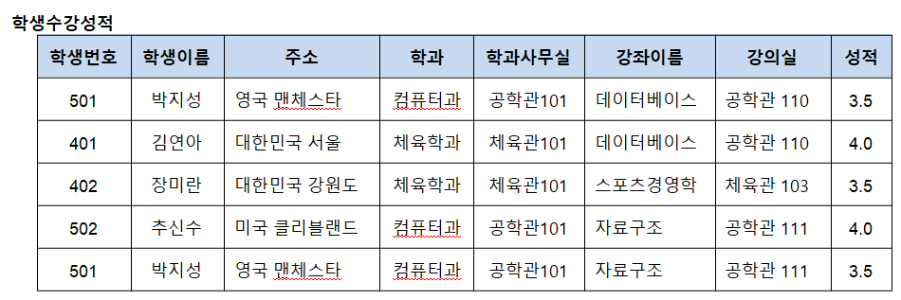
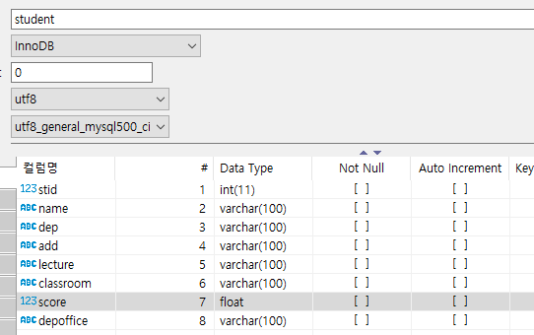
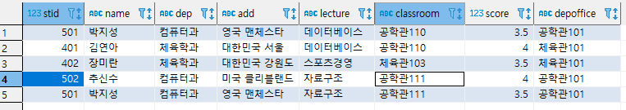
제1정규형 1NF: 원자값
제2정규형 2NF: 불완전종속
제3정규형 3NF: 비이행종속
각 항목이 원자화되어 제1정규화는 되어 있는 상태

Slide 2
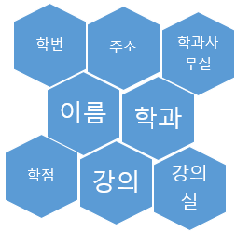
중첩을 분리할 필요 발생

Slide 3
제2정규형을 하기 위해
제3정규형 > 여러 개 테이블로 나누어야 함.
- 학과/ 강의 / 학생정보 / 성적 테이블로 분리

Slide 4
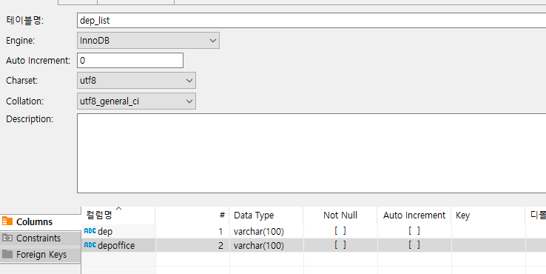

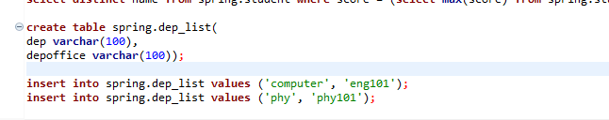

학과 table 분리
+ 강의id 칼럼 추가
원자성을 유지하기 위해
Lecid, lecid2로 분리하여 생성

Slide 5
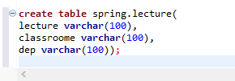
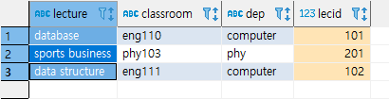
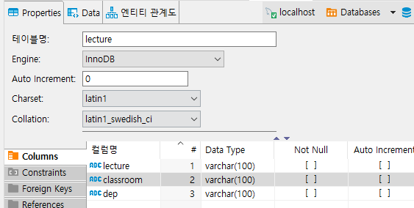

강의 table 분리
+ 강의id 칼럼 추가

Slide 6
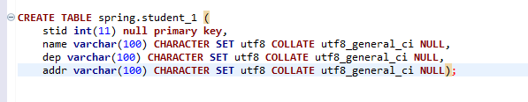

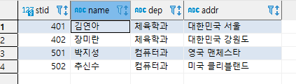
학생정보 table 분리 > student_1

Slide 7

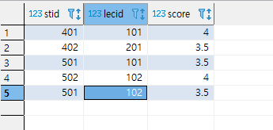
성적 table 분리
이상현상을 일으키는 강좌, 강의실 칼럼을 분리

Slide 8
릴레이션 분리
이름
학과
학과
학과사무실
강의번호
학번
주소
학번
강의번호
강의번호
강의실
강의명
학과
학점

Slide 9
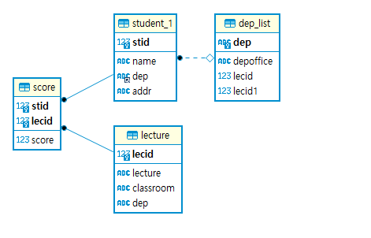
DBEAVER 엔티티 관계도

Slide 10
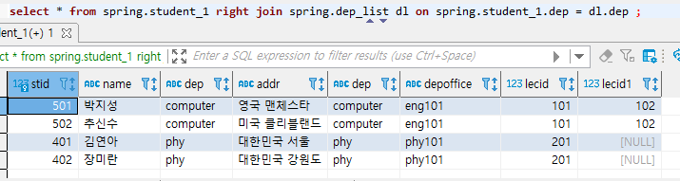
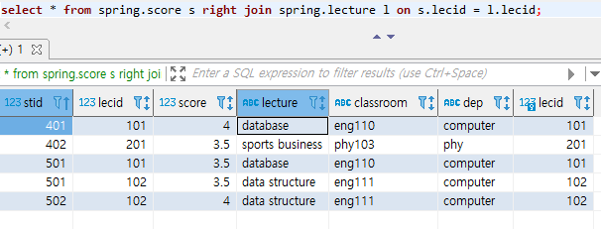
테이블 Join으로 결과 확인

Slide 11
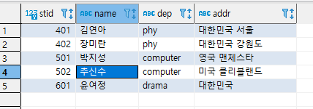
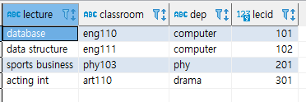
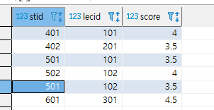
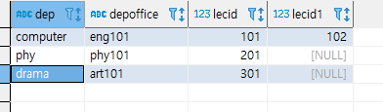
점검[학생정보, 전공, 강좌, 성적] insert

Slide 12



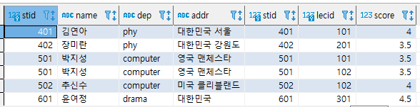



Join, union, subquery 여부 확인
다음의 작업으로 개체무결성, 참고무결성 여부를 확인하였음.

